Slide 1

Spread Bancário no Brasil
GT de Reformas Microeconômicas da CAE/Senado – 03/05/2017
Murilo Portugal
Presidente

Slide 2
Agenda da apresentação
Decomposição do Spread e Custos de intermediação financeira
Rentabilidade do setor bancário brasileiro
Evolução recente do spread
Propostas

Slide 3
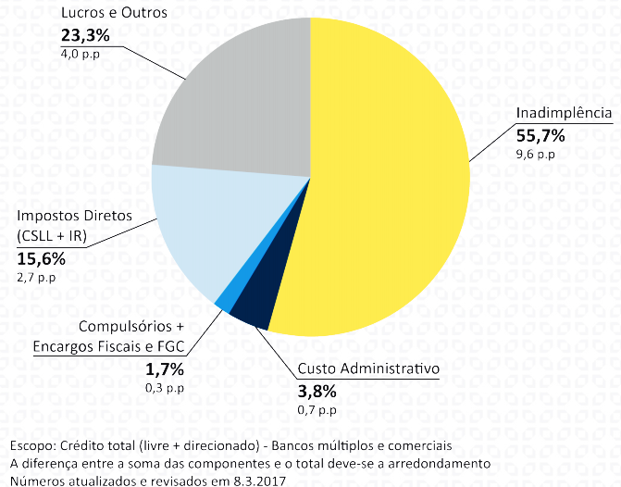
Decomposição do spread: média 2011-2016
Levantamento do BC mostra que mais de 75% do spread total no período é explicado por inadimplência, custos, impostos e encargos
Decomposição do Spread Total (100%)
Fonte: BCB – Painel Projeto Spread bancário (2017)

Slide 4
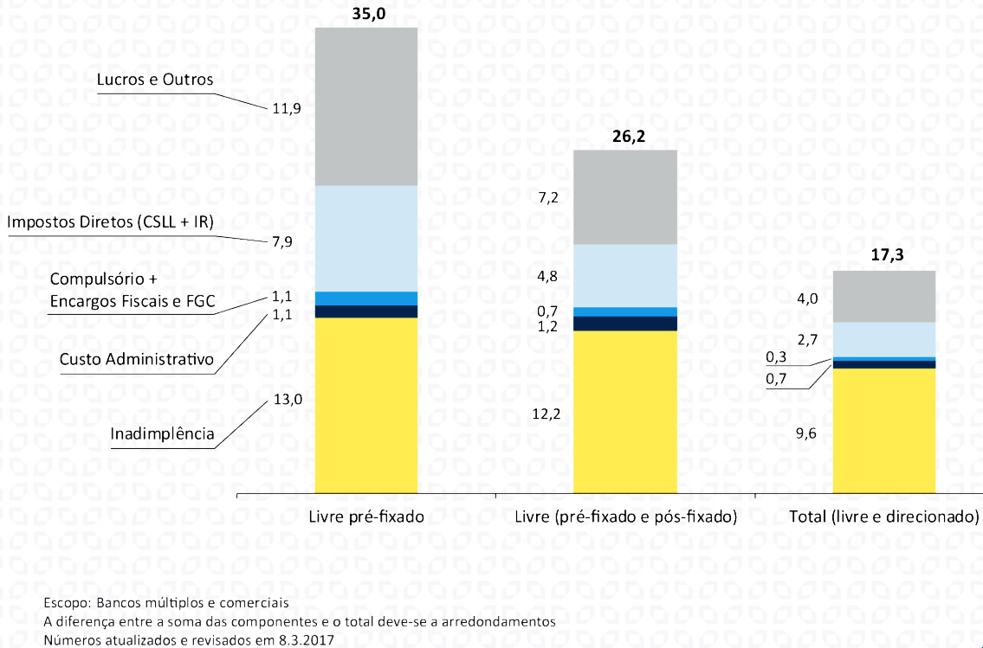
Decomposição do spread: Taxa média 2011-2016
Lucros correspondem a 4,0 p.p. no spread total de 17,3 p.p. (23% do spread bruto)
Caso a margem de lucro fosse zero, spread total ainda seria 13,3 p.p.
Decomposição do Spread Total (p.p.)
Fonte: BCB – Painel Projeto Spread bancário (2017)
4

Slide 5
O custo de PDD por ativo de crédito no Brasil é o maior entre todos os países
Despesas de PDD sobre Total de Ativos de Crédito
Despesas de PDD sobre Total de Ativos de Crédito
2016
Brasil
Desenvolvidos
Emergentes
Austrália
Alemanha
UK
Coréia S.
3,3%
3,1%
EUA
África S.
Chile
Turquia
Rússia
Colômbia
Índia
México
Brasil
Países Emergentes excluem o Brasil
Fonte: S&P Capital IQ, Analise Accenture
1,1%

Slide 6
O Brasil tem a menor taxa de recuperação de garantias
Taxa de Recuperação da Garantia¹
% do Valor da Garantia, 2016
Mesmo para os créditos com garantia, a taxa de recuperação é baixa
Apenas 16% dos créditos garantidos são recuperados no Brasil em casos de falência, comparado com uma taxa média de recuperação de 69% nos demais países
32,9
(Global)
69,1
1) Mede quantos cents por dólar assegurados em garantia os credores recuperam de uma empresa insolvente no final do processo de falência
2) Cálculo considera as modalidades de Imobiliário, Veículos, BNDES, Capital de Giro, Conta Garantida e Descontos
Fonte: World Bank, Demonstrativo Financeiro dos Bancos. Análise Accenture

Slide 7
Adicionalmente, tanto o tempo quanto os custos para recuperação de garantias no Brasil são altos se comparados aos demais países
Tempo de Recuperação do Crédito¹
Em anos, 2016
Custo do Processo de Recuperação²
% em Relação ao Valor Total dos Bens do Devedor, 2016
1,8
9%
Brasil
Demais Países Emergentes
Países Desenvolvidos
1) Mede o tempo que os credores levam para recuperar seu crédito uma vez que o cliente ficou inadimplente
2) Mede o custo do processo de recuperação como uma porcentagem do patrimônio do devedor. Inclui taxas judiciais, tributos, honorários dos administradores da insolvência, leiloeiros, avaliadores, advogados, entre outros custos
Fonte: World Bank. Análise Accenture

Slide 8
Decomposição do spread: média 2011-2016
Destaca-se a participação da inadimplência, que representa 9,6 p.p. na média do Spread Total nos últimos anos
Inadimplência e os custos associados a ela são muito elevados no Brasil, muitas vezes maior que nos EUA, Europa e nos demais países emergentes
Sozinha a inadimplência responde por 55,7% do spread bruto, o que significa que todas as medidas que tratem desse tema tem elevado poder de contribuição para reduzir o spread
Medidas para ampliar a quantidade e qualidade das garantias, medidas que tragam maior agilidade e efetividade na recuperação de créditos, medidas que tragam maior eficiência judicial, na execução e nos custos envolvidos e medidas que tragam tratamento tributário adequado da inadimplência
Fonte: BCB – Painel Projeto Spread bancário (2017)

Slide 9
Decomposição do spread: média 2011-2016
A somatória “impostos diretos, compulsório, subsídios cruzados, encargos e FGC” havia recuado entre 2008 e 2011, mas voltou a se elevar nos últimos anos.
IOF: até 1,88% para PJ e até 3,38% para PF
Cofins = 4% (s/total da receita – captação)
PIS = 0,65% (s/total da receita – captação)
CSLL = 20%
IR de 25%
Compulsórios: Depósito à vista = 45%, Depósito a Prazo = 36% e Depósito de Poupança = 30%
Subsídios Cruzados: direcionamento obrigatório de parte dos depósitos a vista e de poupança para aplicação em crédito rural e/ou crédito habitacional.
FGC: contribuição obrigatória
Fonte: BCB – Painel Projeto Spread bancário (2017)

Slide 10
Alíquota nominal da tributação sobre a renda é a mais elevada
Impacto da Carga Tributária no Spread
Imposto sobre Resultado
%
Fatores que aumentam a carga tributária do Crédito no Brasil
Brasil - Bancos
Índia
Impostos adicionais sobre receita PIS/COFINS: 4,65% da receita total
IRPJ e CSLL com aliquota adicional frente aos demais negócios no Brasil
Brasil - Outros
EUA
Alemanha
México
Austrália
África S.
Colômbia
Chile
Coréia S.
Turquia
UK
Rússia
Brasil
Demais Países Emergentes
Países Desenvolvidos
Fonte: Data Request Bancos (Itaú, Bradesco, Banco do Brasil, Caixa Econômica Federal e Santander), S&P Capital IQ, Receita Federal. Análise Accenture

Slide 11
O custo operacional do Brasil é o segundo maior dentre os países analisados, em comparação ao volume de negócios
Evolução do Custo sobre os Ativos¹
Custo sobre Ativos¹
2016
Brasil
Desenvolvidos
Emergentes
Austrália
Alemanha
UK
Coréia S.
Turquia
Chile
Rússia
Índia
EUA
México
África S.
Brasil
1) Cost to Assets = Despesas Operacionais / Ativos Rentáveis
Obs.: Despesas Operacionais = Despesa de Pessoal + Despesas Administrativas + Outras Despesas/ (Receitas) Operacionais
Obs.: Ativos Rentáveis = Carteira de Crédito + Investimentos (TVM) + Depósitos Compulsórios
Países Emergentes excluem o Brasil
Fonte: S&P Capital IQ, Analise Accenture
Colômbia
2,7%

Slide 12




O custo de pessoal por funcionário está acima da mediana e as provisões com processos trabalhistas são as mais altas
Custos de Pessoal por FTE
US$ PPP¹ mil, 2015
Saldo de Provisões para Processos Trabalhistas por FTE²
US$ PPP¹, 2015
Alemanha
Brasil (Média)
17.474
Coréia S.
EUA
BBVA Colombia
UK
Brasil
BBVA Bancomer
África S.
Turquia
Banco del Estado de Chile
Austrália
Chile
México
Banco de Bogota S.A.
Índia
Rússia
Banamex
Colômbia
78
387
Brasil
Demais Países Emergentes
Países Desenvolvidos
1) PPP: Purchasing Power Parity (Paridade de Poder de Compra)
2) Provisões para contingências prováveis
Fonte: Demonstrativos Financeiros dos Bancos, The Banker. Análise Accenture

Slide 13
Spread Bancário - evolução recente
Após subirem a partir de dezembro/2013 em função do aumento do risco e inadimplência, provocados pela recessão, spreads mostram estabilização a partir do final de 2016
Evolução do Spread Bancário (%a.a.)
Fonte: BCB
13

Slide 14
Indicador de Custo de Crédito (ICC-BCB)
O ICC seria um indicador mais próximo do custo de crédito no Brasil do que as taxas de juros divulgadas usualmente pelo Bacen;
Evolução do Spread Bancário x Spread ICC (%a.a.)
Fonte: BCB, Elaboração: FEBRABAN
14

Slide 15
Rentabilidade dos bancos – Comparação Internacional
Os bancos brasileiros tem rentabilidade bruta em linha com países emergentes e, quando comparada ao custo de capital no país, a rentabilidade fica abaixo da média da amostra
ROE¹ (Lucro Liquido / PL Médio)
% a.a. Dados de 2016 dos 5 maiores bancos comerciais
Retorno Adicional (ROE¹ – Taxa Básica de Juros pós impostos)
% a.a. Dados de 2016 dos 5 maiores bancos comerciais
Colômbia
Chile
Chile
Colômbia
África S.
África S.
Turquia
México
5⁰
Brasil
Turquia
México
Austrália
Rússia
EUA
Austrália
Coréia S.
9⁰
EUA
Brasil
Coréia S.
Rússia
Índia
Alemanha
Brasil
Alemanha
UK
Demais Países Emergentes
Países Desenvolvidos
UK
Índia
1) ROE excluindo itens não recorrentes
Fonte: S&P Capital IQ, IMF, Demonstrativos Financeiros dos Bancos. Análise Accenture
15

Slide 16
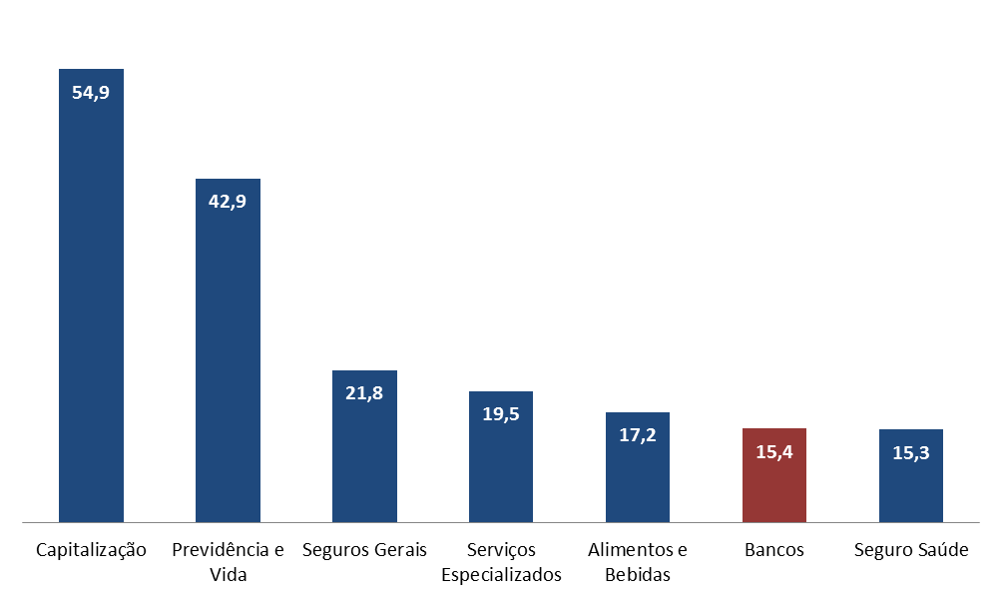
Rentabilidade Setorial Comparada – Ranking 2015
1º.
2º.
3º.
4º.
5º.
6º.
7º.
Fonte: Valor 1000 - 2016

Slide 17
Rentabilidade do PL (%) – Por setores - 2015
Fonte: Valor 1000 - 2016

Slide 18
Ranking de Rentabilidade dos Setores – 2005 a 2015
Fonte: Valor 1000 - 2016

Slide 19
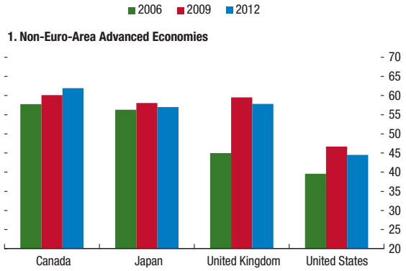
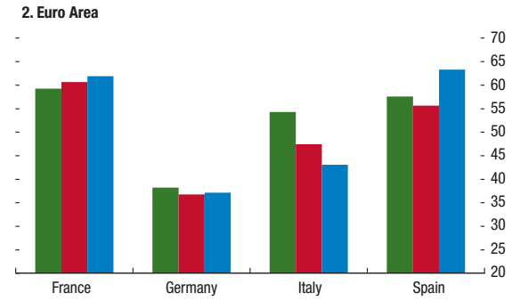
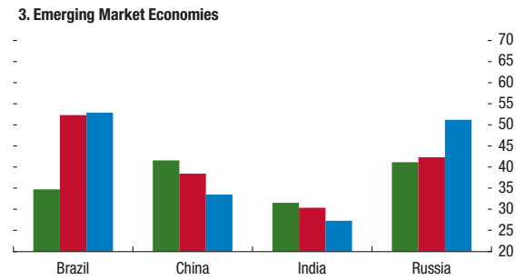
Concentração no Setor Bancário – Internacional
Na avaliação do FMI no Global Financial Stability Report, de abril de 2014, a concentração de Ativos das três maiores instituições financeiras no Brasil estava abaixo de Canadá, Japão, UK, França e Espanha.
No Brasil, a concentração dos três maiores bancos estava em 54% dos ativos do sistema bancário em 2012 (exclui bancos de desenvolvimento) na época do estudo do FMI, somando BB, Itaú Unibanco e Bradesco.
Mesmo usando outros critérios de concentração, com quatro ou cinco maiores bancos, o mercado brasileiro possui concentração proporcionalmente semelhante às de Austrália e Canadá e é considerada moderada.
Fonte: Global Financial Stability Report – FMI (edição de Abril de 2014). – Dados: Bankscope; Bank of Japan; Bank of Russia; Canadian Office of the Superintendent of Financial Institutions; Central Bank of Brazil; China Banking Regulatory Commission; CEIC database; European Central Bank; Reserve Bank of India; U.S. Federal Deposit Insurance Corporation; and IMF staff estimates.
19

Slide 20
Spread Bancário – Propostas da FEBRABAN
1. Equiparação do critério de dedutibilidade das perdas com operações de crédito entre Receita Federal e BC
Regra de provisionamento e critério para dedutibilidade da base de cálculo do Imposto de renda – O objetivo é unificar critério fiscal de reconhecimento de perdas, vinculando-o ao registro prudencial contábil definido pelo Banco Central na Resolução nº 2.682/99 do CMN. As despesas com provisões para devedores duvidosos seriam imediatamente dedutíveis da base de cálculo do imposto sobre a renda e contribuição social sobre o lucro líquido quando registradas;
2. Eliminação Tributação sobre a Intermediação Financeira (IOF, PIS / COFINS)
3. Tributação do lucro dos bancos às mesmas alíquotas usadas para as demais empresas com lucros equivalentes (redução da alíquota da CSLL de 20% para 9%)

Slide 21
Spread Bancário – Propostas da FEBRABAN
4. Redução da Litigiosidade Bancária
Uniformização das tabelas de correções de débitos judiciais dos Tribunais Estaduais e da Justiça Federal, adotando-se a Taxa SELIC como padrão, a qual abrangeria os juros de mora e a correção monetária.
Regular a concessão da gratuidade da Justiça. Aprovação do Projeto de Lei nº 5.900/16, do Deputado Paes Landim, que cria critérios objetivos para a concessão do benefício da justiça gratuita, como a comprovação pelo requerente de uma das seguintes condições: (i) isenção de declarar o imposto de renda; (ii) beneficiário de programa social do Governo Federal; ou ganho de renda mensal de 3 salários mínimos.
5. Atuação do Judiciário que promova segurança jurídica
    Julgar rápido segundo a lei, com aplicação a mais literal possível da legislação vigente, evitando interpretações jurisdprudenciais que deixem de aplicar leis vigentes ou criem determinações não contempladas no quadro legal.

Slide 22
Spread Bancário – Propostas da FEBRABAN
6. Busca e apreensão extrajudicial de bens móveis alienados fiduciariamente
Permitir ao credor fiduciário exercer a cobrança extrajudicial de dívidas previstas em contratos com cláusulas de alienação fiduciária de bens móveis, principalmente veículos, por meio de busca e apreensão extrajudicial, sem a necessidade de ajuizamento de ação de busca e apreensão.
7. Garantia em operações de Crédito (garantia guarda chuva e Previdência Privada)
Aprovação de legislação que permita a constituição de garantia guarda-chuva, assim entendida aquela constituída para assegurar a abertura de limite global de crédito.

Slide 23
Spread Bancário – Propostas da FEBRABAN
8. Contratação de Operações por Meios Eletrônicos/Remotos (PLS 243/14) (CAE)
Reforçar a segurança jurídica de contratos e de seus meios de prova ao estabelecer que é válida a contratação de serviços ou aquisição de produtos por meio de biometria, assinatura eletrônica, digitação de senha ou de código de autenticação emitido por dispositivo pessoal e intransferível, bem como emissões de títulos por meio digital;
9. Bloqueio da reserva de margem consignável até decisão final em processos administrativos e judiciais (Lei 10.820/03/ Lei 8.213/91/ Lei 8112/90) (CAE)
Na suspensão de pagamento do consignado por decisão administrativa ou judicial não haverá a possibilidade de o limite questionado ser liberado para ser utilizado para consignação de outro empréstimo, financiamento, cartão de crédito ou operação de arrendamento mercantil, até que seja proferida decisão administrativa ou judicial definitiva acerca do questionamento.

Slide 24
Spread Bancário – Propostas da FEBRABAN
10. Melhorias no Marco Legal do Consignado Privado (CAE)
Alteração da lei 10.820 de 2003 e demais bases legais, permitindo que rescisões trabalhistas (férias, 13º salário) possam ser em parte utilizadas para amortizar dívida financeira de Empréstimo Consignado.
11. Aperfeiçoar lei de Recuperação Judicial e Falências (lei 11.101/2005)
1) Limitação expressa do prazo de suspensão das execuções; (2) possibilitar agravo para quaisquer decisões interlocutórias; (3) Conservar direitos contra coobrigados, fiadores e obrigados de regresso; (4) Correção monetária de créditos habilitados; (5) Evitar processos de recuperação de empresas inviáveis; (6) Profissionalizar escolha do Administrador Judicial; (7) Proibir PRJ prevendo termos considerados ilegais por parte da jurisprudência; (8) Flexibilizar Venda de UPI; (9) Caracterizar grupo econômico (litisconsórcio); (10) Abordagem obrigatória em assembleia das objeções dos credores; (11) Possibilitar afastamento da Administração e nomeação de substitutos; (12) Termos propostos pelo devedor aos credores no PRJ devem ser melhores que na falência; (13) Adequar Lei 11.101/2005 à Lei de Informatização do Processo Judicial (Lei 11.418/2006); (14) Afastamento da Administração por decisão da AGC; (15) Tornar mais precisa a identificação das recuperadas em editais; (16) Capitalização de créditos como meio de RJ; (17) Debtor In Possession Financing.

Slide 25
Spread Bancário – Propostas da FEBRABAN
12. Aperfeiçoamento da lei do cadastro de Histórico de Crédito – ajustes sugeridos à proposta de implantação do Opt-out a ser apresentada pelo Governos Federal
Fim da responsabilidade solidária;
Obrigatoriedade das concessionárias de serviços públicos fornecerem informações para inclusão no cadastro positivo e exclusão da vedação de anotação sobre informações dos serviços de telefonia móvel.
Criação do Comitê de Cadastramento dos GBDs, integrado por representantes do BC, Fazenda e Ministério da Justiça.

Slide 26
Spread Bancário – Propostas da FEBRABAN
13. Inclusão das Duplicatas na Central de Registro de Ativos Financeiros (MP 775)
▪ A criação da Duplicata escritural/eletrônica; Incluir a possibilidade do Registro das Duplicatas em uma Registradora, de acordo com Circular 3.743/15; Reconhecimento das Duplicatas como Ativo Financeiro.
14. Compensação da 7ª e 8ª hora quando houver a reversão do cargo de confiança
Regulamentação de cabimento da compensação da condenação ao pagamento de 7ª e 8ª horas do bancário, quando houver reversão do cargo de confiança em ação trabalhista. Os objetivos são equilibrar o contrato de trabalho e evitar vantagens vultuosas injustificadas e injustas concedidas ao trabalhador. Aplicar os princípios da boa-fé e da função social do contrato e pacificar os litígios que assoberbam os Tribunais Regionais do Trabalho.

Slide 27
Muito obrigado!

